Slide 1
УРОК МЕДІАГРАМОТНОСТІ ТА ЯК НЕ СТАТИ ЖЕРТВОЮ МАНІПУЛЯЦІЙ В УМОВАХ ІНФОРМАЦІЙНОЇ ВІЙНИ
Міністерство освіти і науки України
Національний педагогічний університет імені М.П. Драгоманова
Історико-філософський факультет
Кафедра методики навчання суспільних дисциплін і гендерної освіти

Slide 2
Анкета
Скільки часу ви проводите у медіапросторі?

Slide 3
ЗАЙМИ ПОЗИЦІЮ
«Так» «Ні» «Не можу сказати»
Медіа транслюють лише достовірну інформацію?
Медіа не нав'язують суджень, а лише висвітлюють факти?
Медіа об'єктивно показують усі категорії людей?
Медіа формують ставлення людей до подій, проблем, людей?

Slide 4
МЕДІАГРАМОТНІСТЬ
- це здатність освоювати, інтерпретувати, аналізувати, оцінювати, створювати і поширювати різні види комунікацій, а також медіатексти.
Основні складові медіаграмотності:
Критичне ставлення до повідомлень медіа (критичне мислення)
Вміння розуміти мову медіа (декодування інформації)
Здатність створити власний медіапродукт (створення медіатекстів)

Slide 5
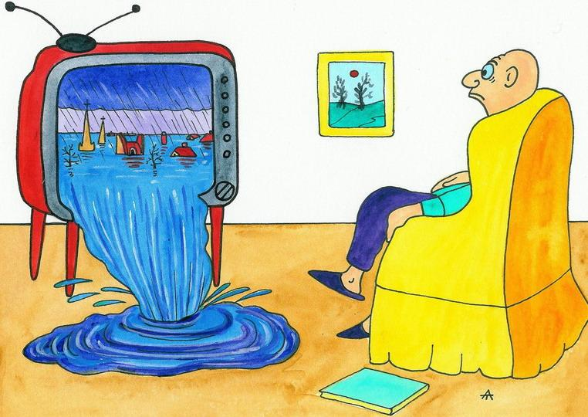
Ми приймаємо світ таким, яким нам його підносять мас-медіа.
Вони формують світ цінностей, нерідко заміняючи дійсність.

Slide 6
Едвард Бернейз, висловив думку, що під впливом інформаційної пропаганди інтелект людей усереднюється (крива Бернейза).

Slide 7
за одну хвилину
вiдправляється 204 000 000 листiв
за хвилину
переглядається
6 000 000 сторiнок на Facebook
кожну хвилину в усьому свiтi завантажується 47 000 додаткiв
за хвилину
Програється
1 300 000 роликiв на Youtube
на Фейсбуцi, крiм сторiнок, за хвилину проглядається 20 млн фотографiй
Всього за 60 секунд передається 640 Гб даних
Джерело: http://www.factroom.ru/facts/32561

Slide 8
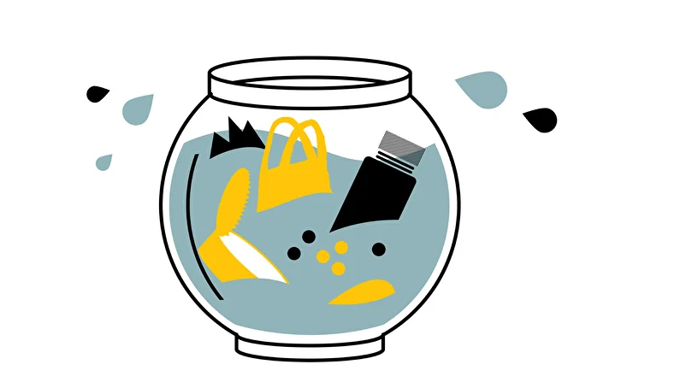
Як і будь-яка глобальна система, медіасередовище — забруднене. У нашій інформаційній екосистемі є безліч неякісної, неправдивої інформації, яка погіршує нашу здатність конструктивно спілкуватися одне з одним, дестабілізує та поляризує суспільство.

Slide 9
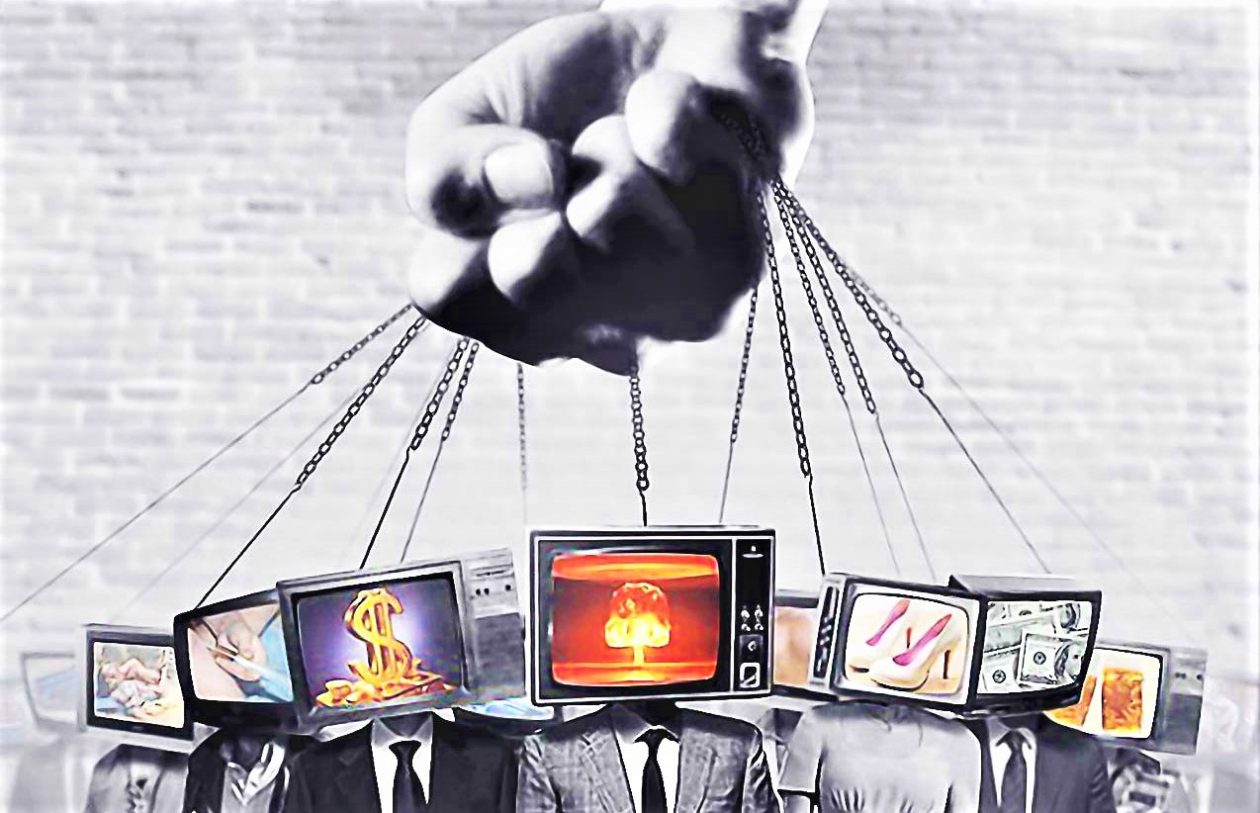
Тематика новин і медіаповідомлень в медіа базуються на 6С і 1Г:
Скандали
Сенсації
Страх
Сміх
Секс
Смерть
Гроші

Slide 10
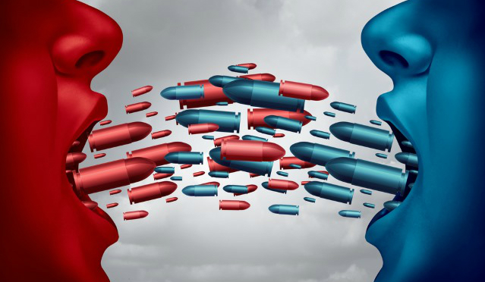
ІНФОРМАЦІЙНА ВІЙНА
Інформаційна війна – це дії, розпочаті для досягнення інформаційної переваги шляхом завдання шкоди інформації, процесів, що базуються на інформації та інформаційних системах.
Інформаційна війна – це комплекс заходів і операцій, що провадяться в конфліктних ситуаціях, в яких інформація є водночас зброєю, ресурсом і метою.
Мета інформаційної війни – послабити моральні і матеріальні сили супротивника або конкурента та зміцнити власні. Вона передбачає вжиття заходів пропагандистського впливу на свідомість людини в ідеологічній та емоційній сферах.

Slide 11
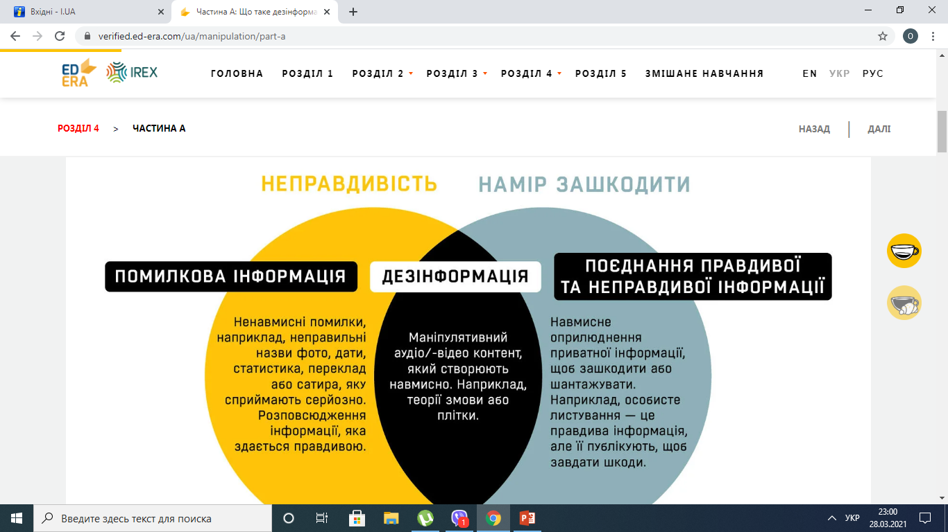
Інформаційна війна – складова частина ідеологічної боротьби.
Такі війни не призводять безпосередньо до кровопролиття, руйнувань, при їх веденні немає жертв, ніхто не позбавляється їжі, даху над головою. І це породжує легковажне ставлення до них. Тим часом руйнування, яких завдають інформаційні війни в суспільній психології, за масштабами і за значенням цілком сумірні зі збройними війнами, а часом і перевищують їх наслідки.

Slide 12

МОВА ВОРОЖНЕЧІ
(hate speech) ― це систематичне вживання слів і висловів, що виявляють агресію проти людини або групи осіб за ознакою раси, релігії, статі або сексуальної орієнтації. Іншими словами, мова ворожнечі ― це вияв дискримінації.
Це зміст, що свідомо чи підсвідомо програмує людину на агресію.
Це мова нетерпимості, спрямована на несприйняття відмінностей, притаманних іншим людям.
ОЗНАКИ:
ПОШИРЕННЯ НЕГАТИВНИХ СТЕРЕОТИПІВ
ЕМОЦІЙНІСТЬ
ДЕГУМАНІЗАЦІЯ (людина зображується як тварина, неприємна істота)

Slide 13
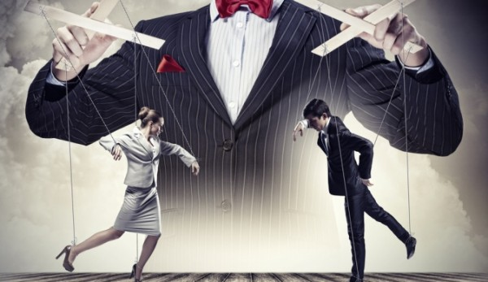
МАНІПУЛЯЦІЯ
Деяка інформація в медіа може бути створена, щоб зашкодити, або маніпулювати свідомістю.
Маніпуляція в медіа — це техніка цілеспрямованого викривлення інформації заради формування певного погляду, ставлення до тієї або іншої проблеми, особи явища.
Маніпулювання здійснюється для того, щоб управляти масами, керувати поведінкою людини через вплив на свідомість, інстинкти та ідеологію людини.

Slide 14
Тренди поширення дезінформації
Зростання ролі соціальних мереж як платформ для отримання інформації і … каналу дезінформації.
Непрямий, опосередкований вплив на користувачів; неприхована пряма маніпуляція
Акцент на візуалізацію, мінімізація опису
«Проникнення» дезінформації до користувачів через канали довіри – чати, закриті канали, підписки, спільноти …
Ключові емоції «проникнення» – страх, паніка, зневіра, залякування …
Реагування соцмереж на дезінформацію посфактум, слабка робота на випередження

Slide 15
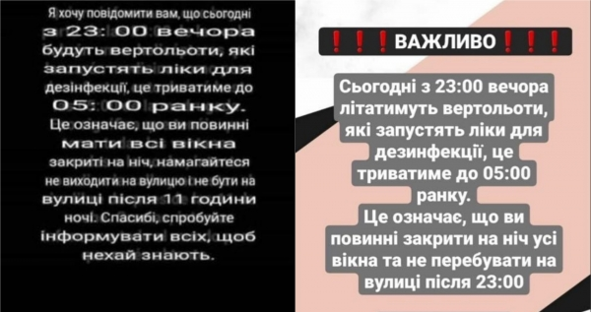
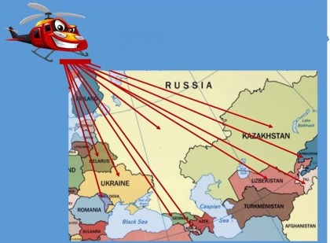
«Глобальний порятунок» всіх і кожного
Де «пролетів» фейк з
«дезінфекційним гелікомпетером»?
Більше 50 країн – від Перу до Малайзії

Slide 16
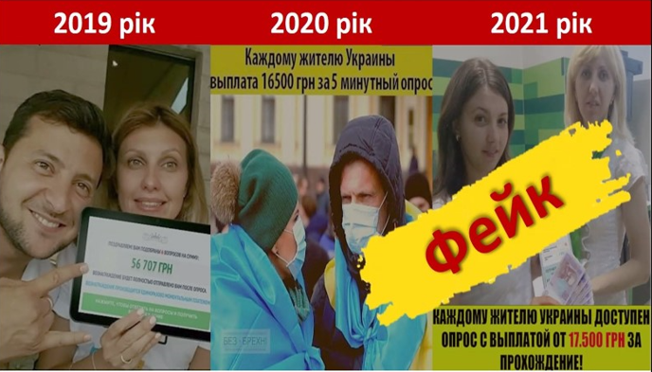
Тренд – системні компанії з дезінформації

Slide 17
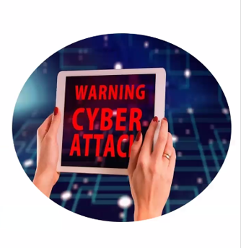
Інформаційні війни в кіберпросторі – реальність
Системні компанії з дезінформації через інтернет медіа і соціальні мережі застосовувала
81 країна
Кібер-війська стали звичайним явищем, як у приватному, так і в державному секторі – їх застосовували у
62 країнах
Ключові виробники дезінформації у «промислових масштабах» – політичні партії, уряди, бізнес-структури.
В період 2019-2020 рр. зафіксовано понад 82 000 масштабних кібератаки

Slide 18
ДЕЗІНФОРМАЦІЯ В ЦИФРАХ
59% фейкових повідомлень згенеровані на основі правдивої інформації
38% фейків – це повністю вигадана інформація
40% фейкових повідомлень в одній соціальній мережі поширені ботами
87% дезінформації про коронавірус були поширені користувачами повторно
20% «ключових» фейків були поширені топ-персонажами (політиками, блогерами тощо)
Ці фейки охопили 69% аудиторії, яка взагалі поширювала недостовірну інформацію
30-50 млн повідомлень в середньому протягом місяця Facebook позначає як недостовірні або фейкові і видаляє
200 тис відео роликів YouTube видалив за три місяці 2021 р. так як поширювалася дезінформація

Slide 19

Пропаганда (лат. propaganda дослівно — «яка підлягає поширенню (віра)», від лат. propago — «поширюю») — форма комунікації, спрямована на поширення інформації (фактів, аргументів, чуток та інших відомостей) для впливу на суспільну думку на користь певної спільної справи чи громадської позиції.

Slide 20
Пропаганда є цілеспрямованою. Тобто йдеться не про випадкову помилку або неточність, а саме про тактику, спрямовану на ЗМІНУ системи цінностей, поведінку
Пропаганда може мати різні форми й використовувати різні засоби, але її сила – в ПРОСТОТІ запропонованих готових відповідей на складні життєві запитання
Пропаганда зазвичай впливає на ставлення до певних явищ або груп людей. Це ставлення завжди КОНТРАСТНЕ (ворожість – захоплення) та підвищено ЕМОЦІЙНЕ
Пропаганда може ґрунтуватися частково на правдивій інформації, але це завжди є не вся правда чи неправда, яка видає себе за правду. ДОВІРА замінюється на сліпу ВІРУ

Slide 21
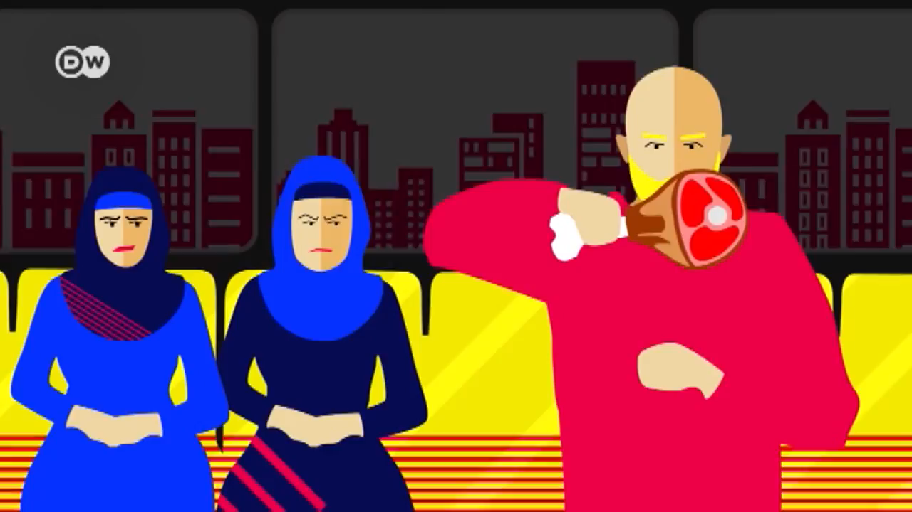
ФЕЙКИ
- це підробка у штрокому сенсі. Від англ. fake – «підробний, фальшивий». Словом фейк називають те, чого не існує насправді.

Slide 22
Як сьогодні змінились фейки – сучасне визначення?
Спеціально створене повідомлення, яке містить навмисно вигадану або спотворену інформацію
Таке повідомлення поширюється цілеспрямовано через найбільш ефективні канали з великим охопленням аудиторії
Увага до такого повідомлення підтримується системно і цілеспрямовано, як правило штучно.

Slide 23
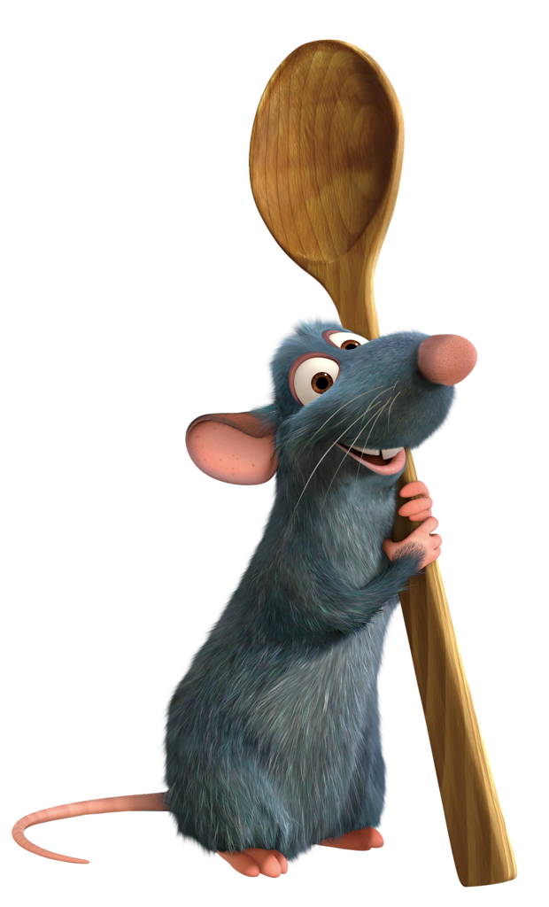
Всі форми спотворення інформації «готуються» за одним і тим же «рецептом»:
трохи правди + вигадка
повністю вигадка

Slide 24
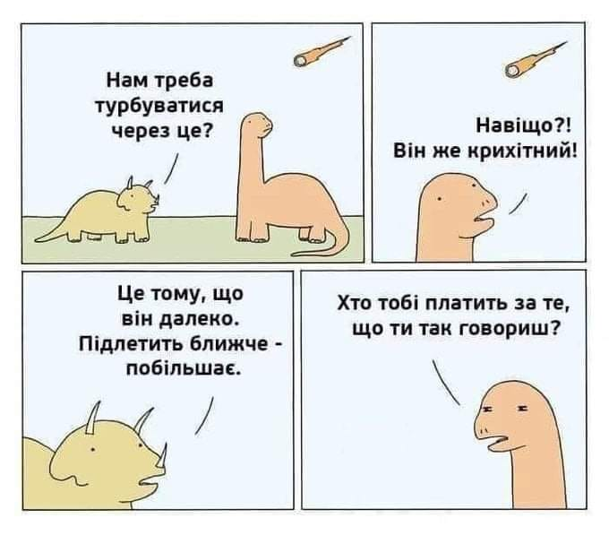

Slide 25
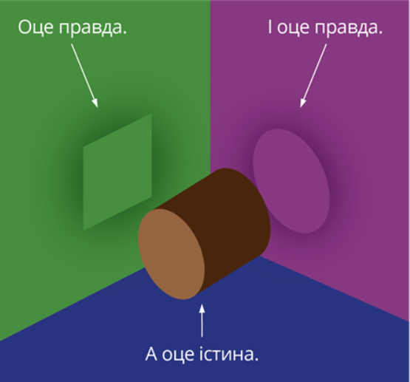
Будь-яка правда – лише одне ребро істини.

Slide 26
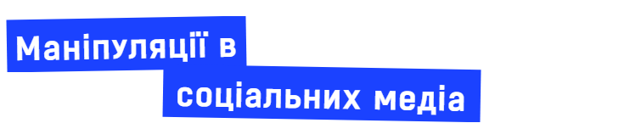
Коли ми бачимо такі неймовірні дописи, які поширили тисячі користувачів, спочатку необхідно з'ясувати суть їхніх повідомлень. Перед тим, як ставити «лайк» або ділитися дописом, запитайте себе:
де ви знайшли цей допис і як він потрапив туди? Яку роль у цьому зіграли алгоритми платформи?
хто поширив цю інформацію? Що ще публікують ці люди? Чи знаєте ви їх особисто? Хто їхні друзі та учасниками яких груп вони є? Вони публікують матеріали на різні теми (політика, спорт, особиста інформація) чи їхня сторінка присвячена лише одній проблемі? Які дописи поширюють їхні друзі?
опублікована інформація — це факт чи особиста думка?
де ще можна перевірити ці факти?
якщо допис містить фото, спробуйте з'ясувати де, коли і за яких умов воно було зроблене. Допомогти в цьому може зворотний пошук зображень.
чи є свідки? Якщо так, хто вони? Чи можете ви знайти/перехресно перевірити інформацію за допомогою офіційних джерел?

Slide 27
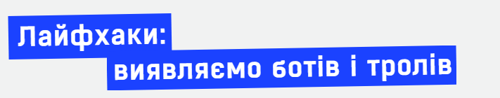
Не всі, хто пишуть і поширюють дописи та лишають коментарі в соціальних мережах — справжні люди.
Соціальні медіа схожі на криве дзеркало. Завдяки ілюзіям, які вони створюють, ми можемо вважати когось популярним або навіть лідером думки. «Лайки» та «репости», на які полюють користувачі, стали інструментом для поширення маніпулятивних новин, нападів на людей чи організації. Зазвичай у цьому задіяні боти і тролі.

Slide 28
Щоб виявити ботів серед ваших друзів чи підписників, ви можете використати спеціальне програмне забезпечення:
Botometer (перевіряє, чи керує обліковим записом бот)
Twitter Audit (Twitter)
Будьте обережні з людьми, з якими дружите або за якими стежите в соціальних мережах, але з якими не знайомі в реальному житті. Якщо ви бачите, як хтось розпалює дискусію в коментярх, краще лишайтеся осторонь. Адже ви можете мати справу з ботом або з професійним тролем.

Slide 29
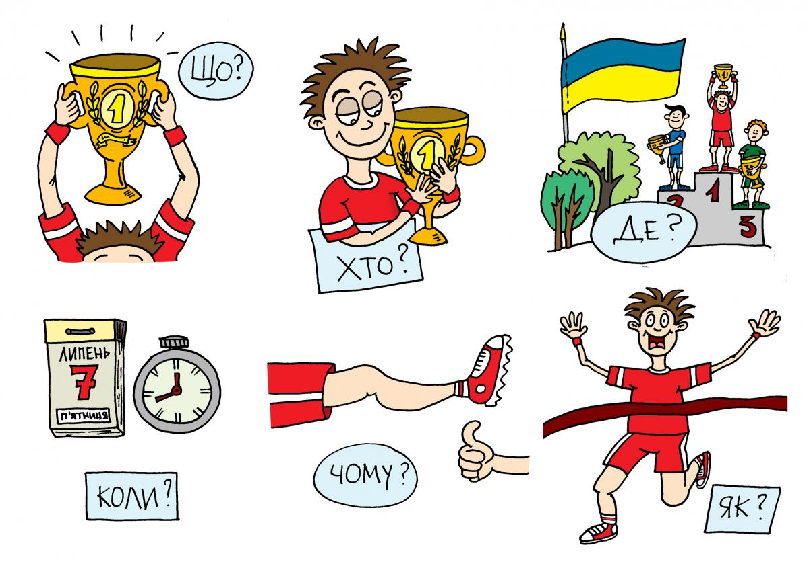
Головною метою всіх новин у медіа має бути інформування. Підготовка всіх журналістських матеріалів має містити етап фактчекінгу (англ. fact checking — перевірка фактів), щоб перевірити правдивість інформації.
Згідно з Кодексом Етики Спільноти професійних журналістів, один з головних принципів журналістики — перевірка інформації з використанням декількох джерел.
Здатність визначати та аналізувати неправдиву чи неточну інформацію — важлива навичка у ХХІ столітті. Тож давайте дізнаємося, як бути уважними споживачами медіа та протистояти великій кількості інформації, яка полює на нашу увагу.

Slide 30
Питання для аналізу медіаповідомлень
Які джерела використані?
Хто фінансував?
Наскільки джерела надійні?
Для кого створений?
Чи відповідає повідомлення дійсності?
З якою метою створений?
Що замовчується чи приховується?
Критичний аналіз медіа повідомлень
Хто автор?
Яку користь несе повідомлення?

Slide 31
ПАМ’ЯТАЙТЕ! Медіа та способи поширення інформації змінюються, але перевіряти факти необхідно завжди.

Slide 32

рашистська пропаганда

Slide 33
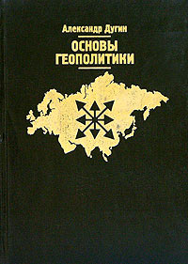
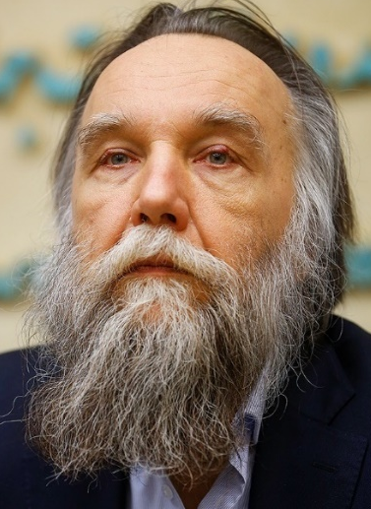
ІДЕОЛОГ РАШИЗМУ
Олександр Дугін, філософ, політолог у своїй книзі Основи геополітики: Геополітичне майбутнє Росії, яка мала значний вплив на російську військову, поліцейську та зовнішньополітичну еліту, стверджував, що Україна повинна бути анексована російською федерацією, тому що нібито «Україна як держава не має геополітичного значення, особливого культурного імпорту чи загальнолюдського значення, географічної унікальности, етнічної винятковости, її певні територіальні амбіції становлять величезну небезпеку для всієї Євразії і без вирішення проблеми „українського питання“, говорити про континентальну політику взагалі безглуздо. Не можна дозволити Україні залишатися незалежною, якщо вона не буде санітарним кордоном, що було
б теж неприпустимо».

Slide 34
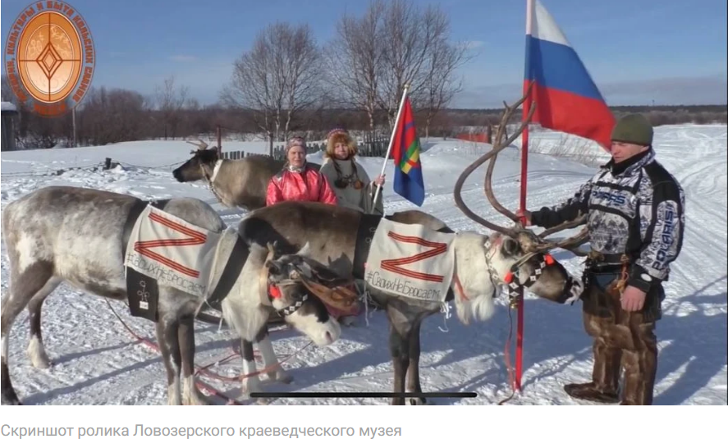
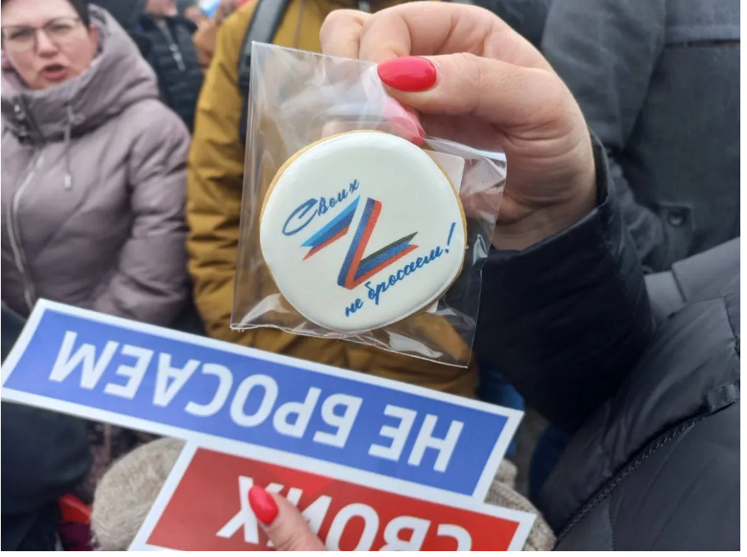


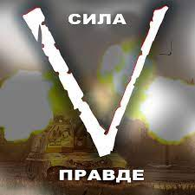
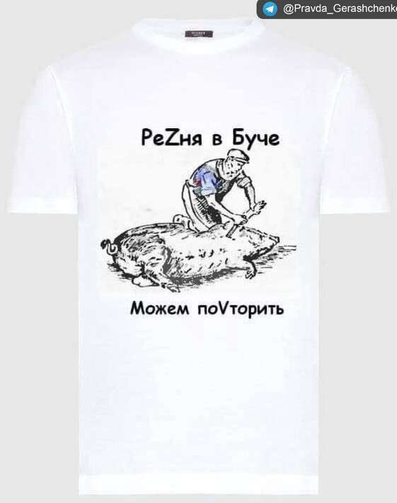
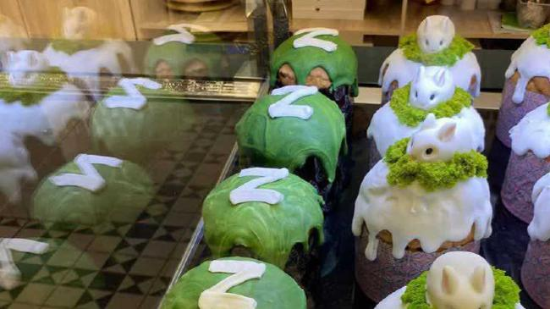

СИМВОЛИ РАШИЗМУ

Slide 35
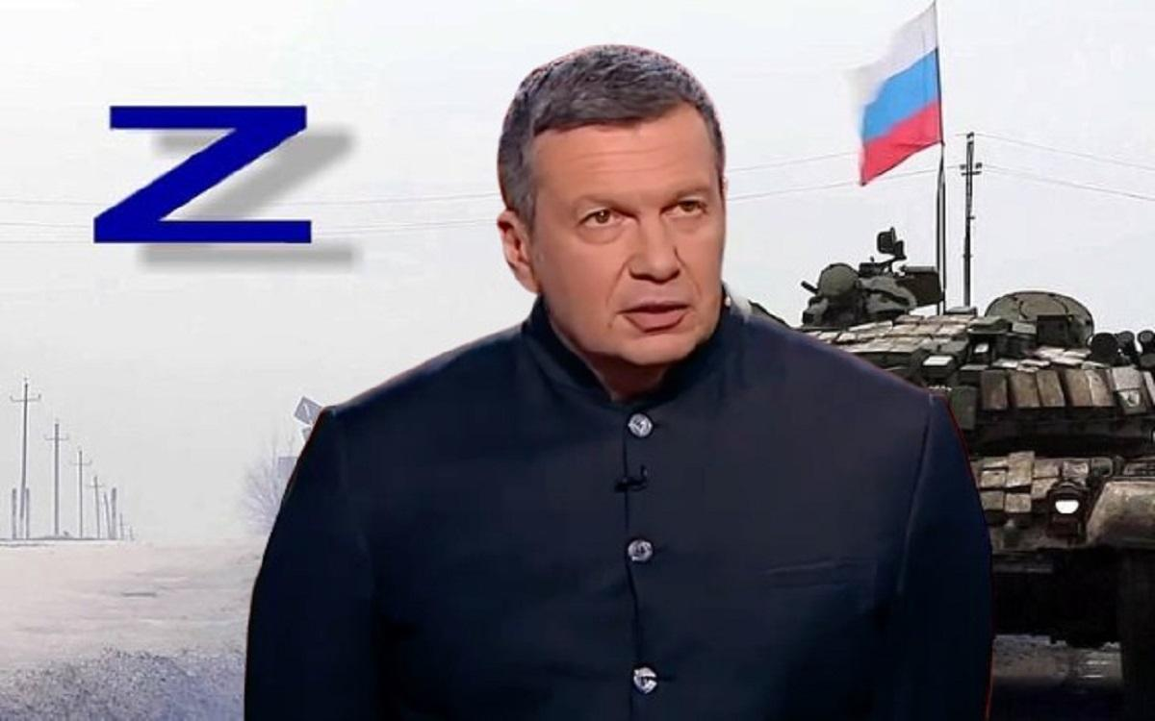
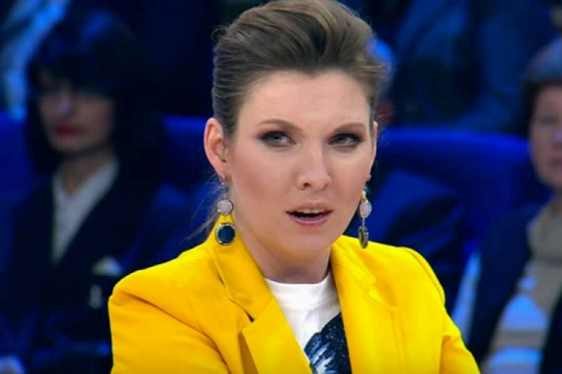
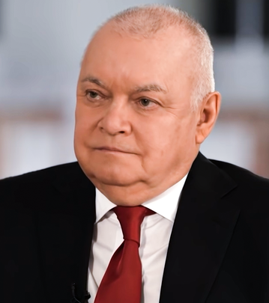
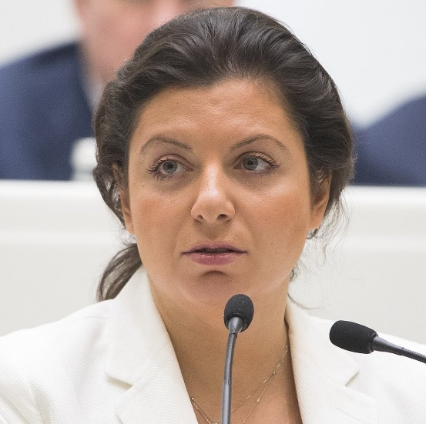
Головні пропагандисти
Владимир Соловьев 2. Ольга Скабеева 3. Дмитрий Киселев 4. Маргарита Симоньян
https://www.youtube.com/watch?v=hgcP30dIIqw
https://www.facebook.com/watch/?ref=saved&v=751417935845321

Slide 36
ІНСТРУМЕНТИ ДЛЯ ПЕРЕВІРКИ ФАКТІВ!
Міжнародні ресурси:
FactCheck.org
SciCheck повністю присвячений несправжнім та неправдивим науковим твердженням
Snopes
PolitiFact
Washington Post Fact Checker
Gossip Cop
VOX CHECK
STOP FAKE
Truth or Fiction
BBC Reality Check
Українські ресурси:
Державна Служба Статистики України
Український портал відкритих даних У рейтингу Open Data Barometer Україна посідає 17-те місце, зокрема, завдяки цьому ресурсу
Тексти розробили базу псевдосоціологічних служб та прихованих піарників
По той бік новин спростовує побутові та щоденні фейки та маніпуляції
Інші ресурси:
Пошук згадок та посилань на особу в Інтернеті, допомагає визначити несправжні облікові записи (https://webmii.com/)

Slide 37


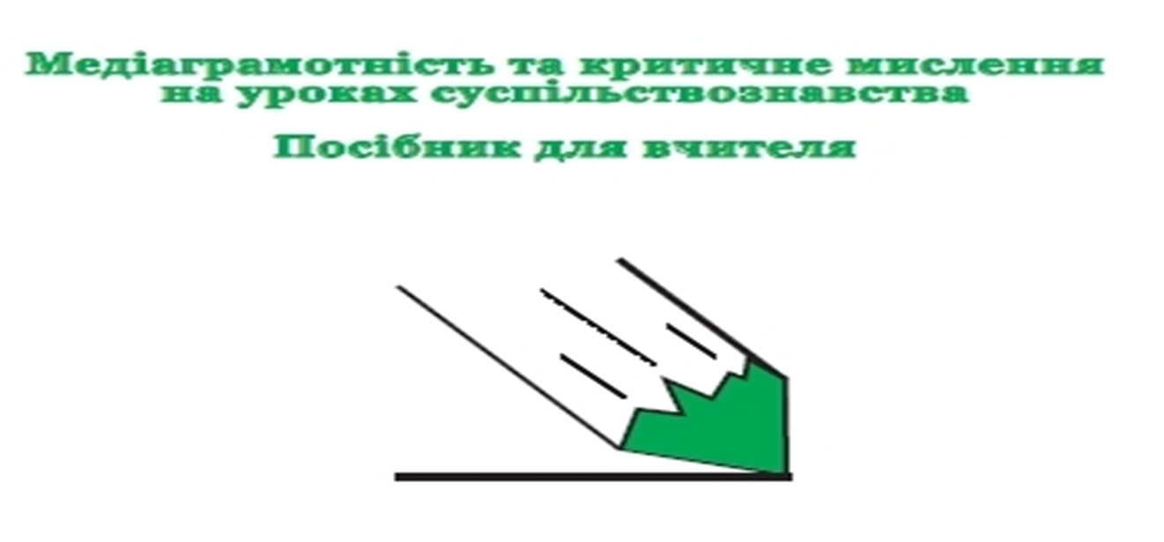
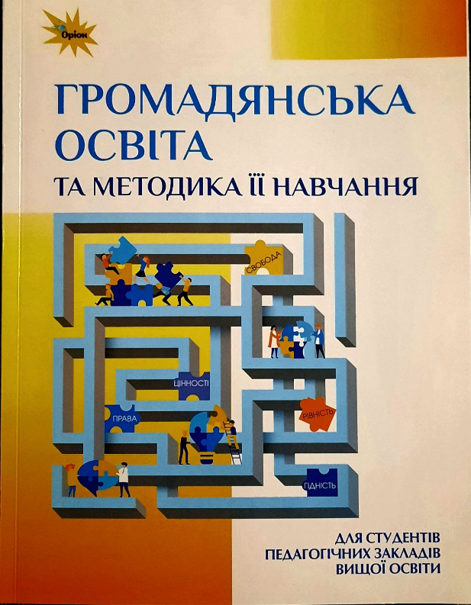
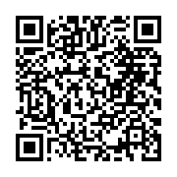
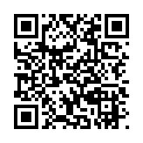

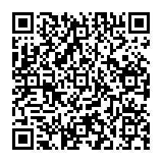
Співпрацюємо з АУП і IREX
https://www.aup.com.ua/uploads/MO_na_yrokax_syspilstvoznavstva_2016_1.pdf
http://enpuir.npu.edu.ua/handle/123456789/29454
https://www.aup.com.ua/upd/mo.pdf
http://surl.li/bjvhe

Slide 38
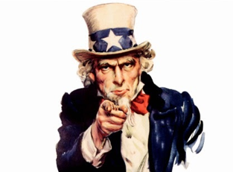
Медіаграмотність та медіакомпетентність – це результат медіаосвіти та необхідне вміння для сучасної особистості.

